Slide 1
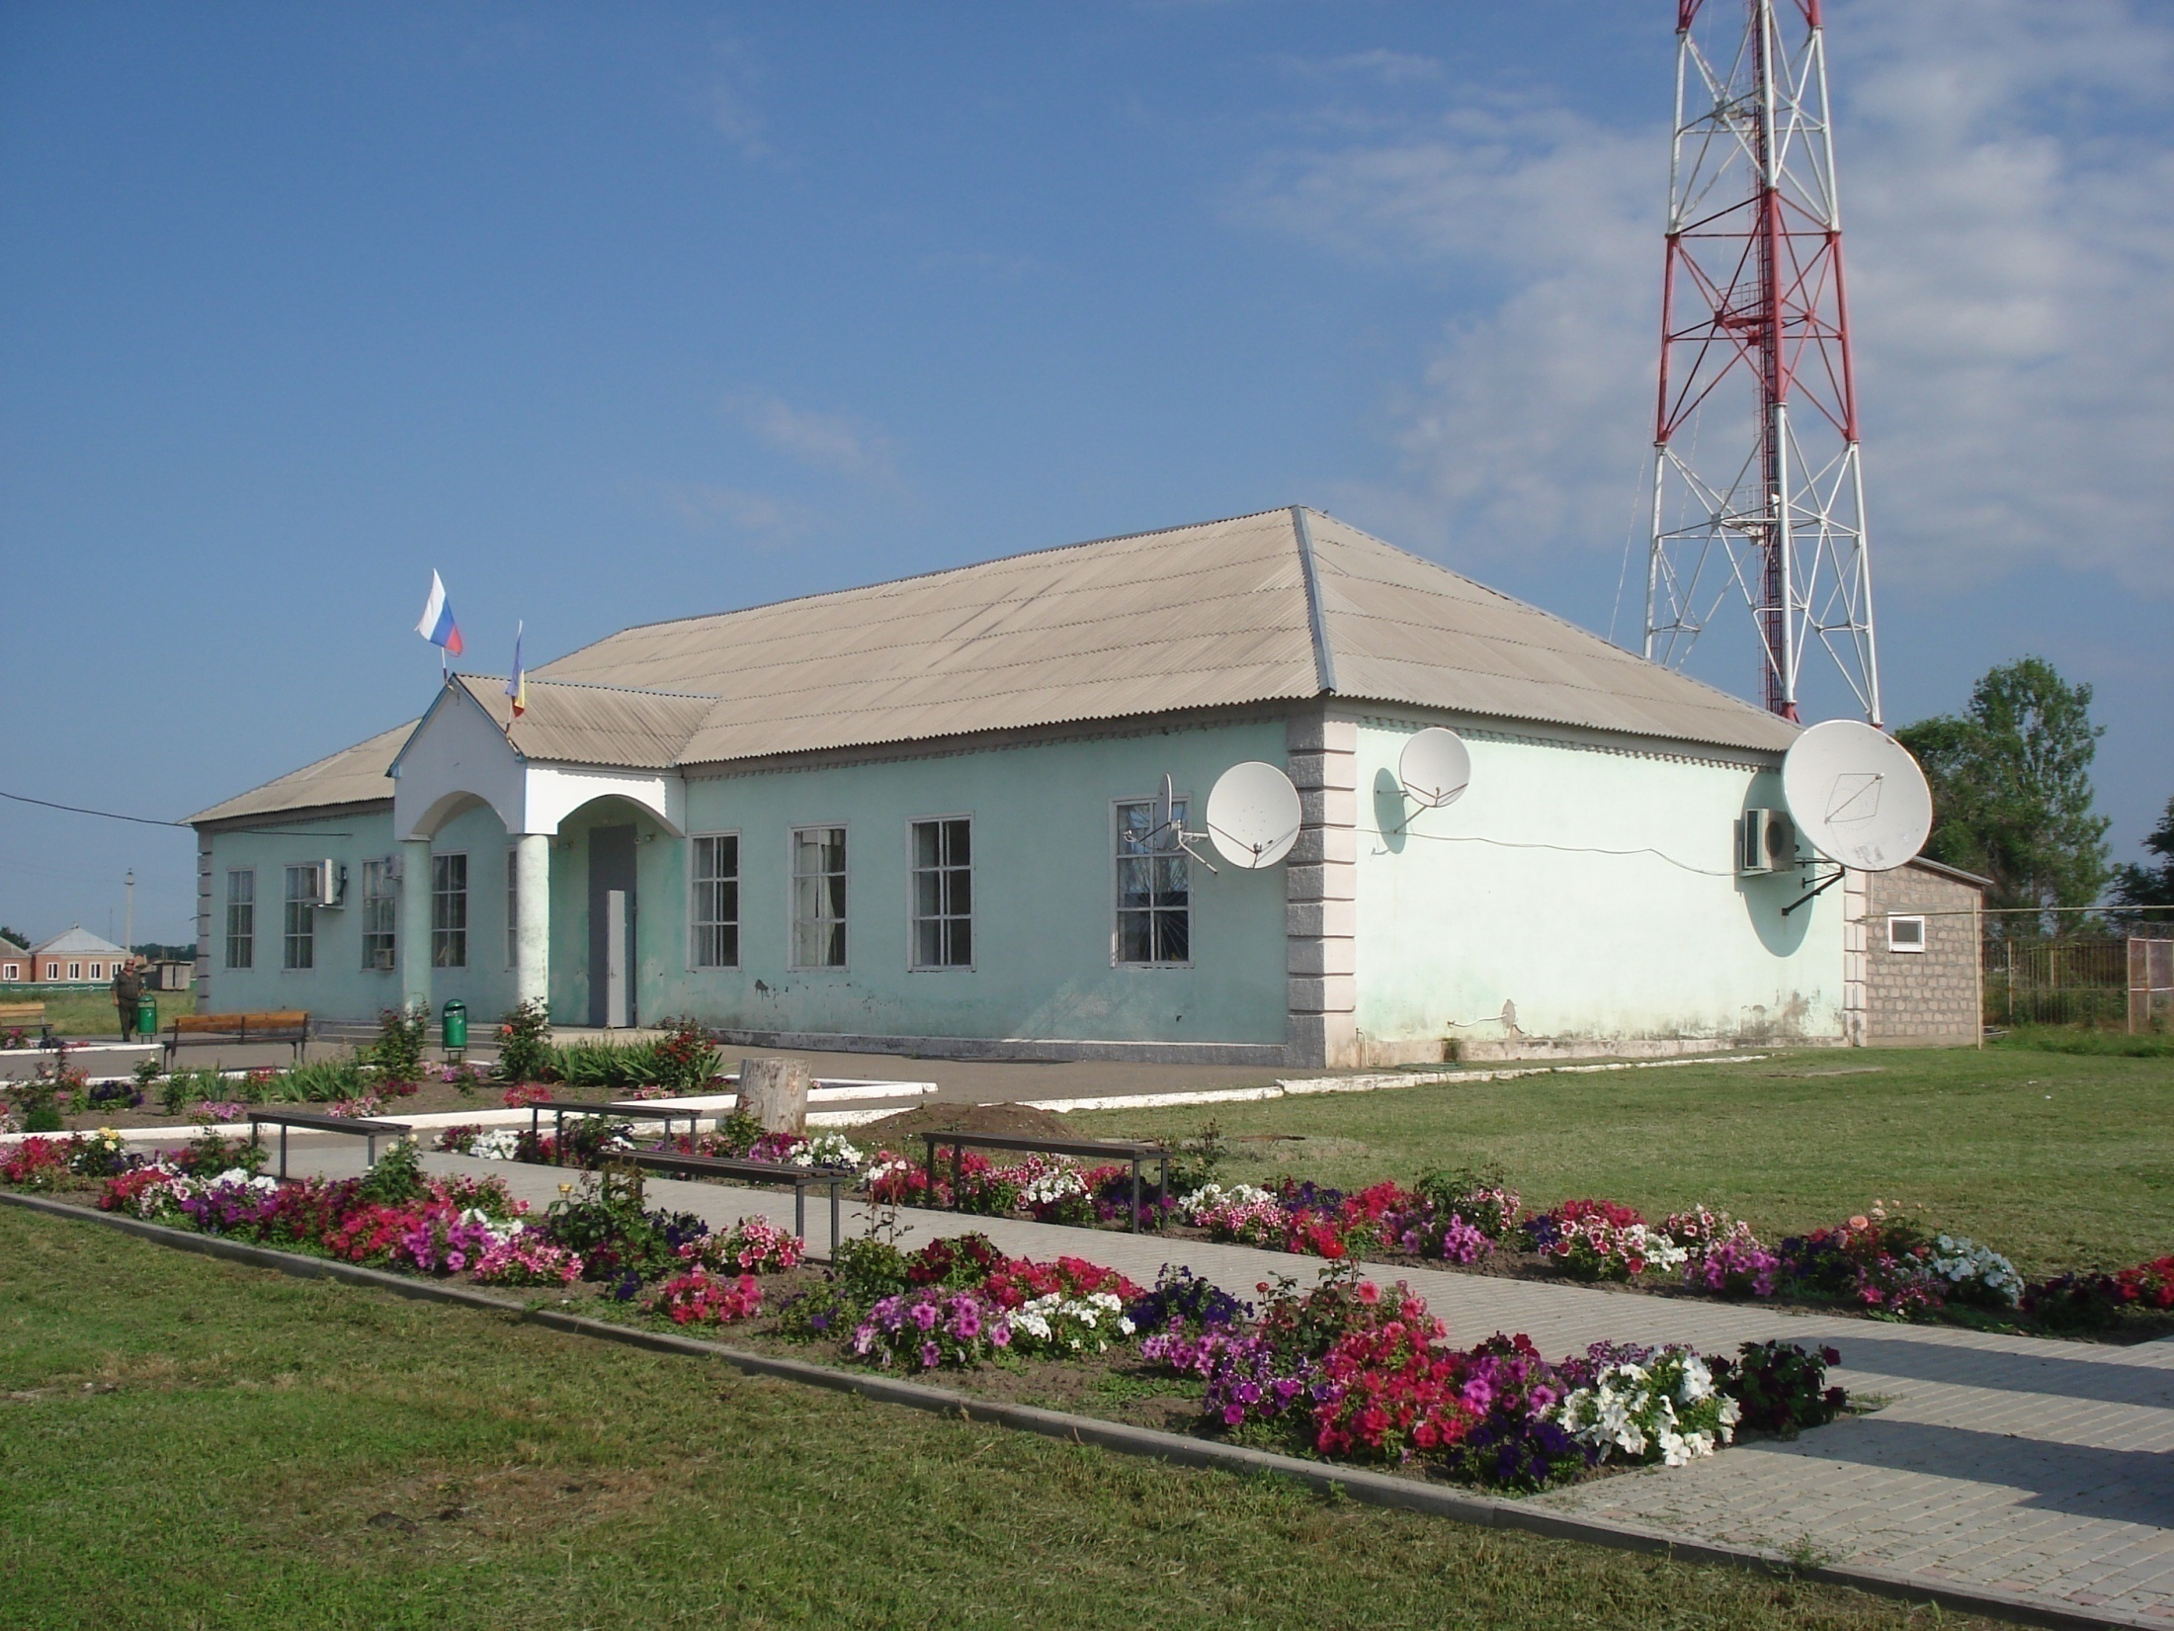
Бюджет
Шаумяновского сельского поселения
Егорлыкского района на 2019 год и плановый период 2020 и 2021 годов
Администрация Шаумяновского сельского поселения

Slide 2

Основные показатели исполнения бюджета на 2019 год и плановый период 2020 и 2021 годов
Доходная часть бюджета
Наименование показателя | План на 2019 г. | План на 2020 г. | План на 2021 г.
Общий объем доходов, всего: | 40193,9 | 10600,8 | 11555,2
в т.ч. налоговые и неналоговые поступления | 8545,3 | 10516,9 | 11468,7
в т.ч. безвозмездные поступления | 31648,6 | 83,9 | 86,5
Расходная часть бюджета
Общий объём расходов, всего | 41043,9 | 11600,8 | 12655,2
Результат исполнения бюджета( дефицит «-», профицит «+») | -850,0 | -1000,0 | -1100,0
2
Notes:
2

Slide 3

Динамика доходов бюджета Шаумяновского сельского поселения (тыс. рублей)

Slide 4

Динамика поступлений собственных доходов в бюджет Шаумяновского сельского поселения (тыс. рублей)
Период с 2012г по 2018г включительно - отображены фактические данные поступления собственных доходов поселения.

Slide 5

Динамика безвозмездных поступлений в бюджет Шаумяновского сельского поселения*
(тыс.рублей)
На диаграмме представлен уровень безвозмездных поступлений из бюджета Ростовской области по всем видам дотаций и иных межбюджетных трансфертов
*-плановые показатели на 2019г. Включают в себя сумму в размер 30 млн руб на строительство парка в х.Шаумяновский

Slide 6

Структура собственных доходов бюджета Шаумяновского сельского поселения в 2019 году

Slide 7
Структура собственных доходов бюджета Шаумяновского сельского поселения в 2020 году

Slide 8
Структура собственных доходов бюджета Шаумяновского сельского поселения в 2021 году

Slide 9

Динамика расходов бюджета Шаумяновского сельского поселения
(тыс.рублей)

Slide 10

Расходы бюджета Шаумяновского сельского поселения в 2019 году

Slide 11
Расходы бюджета Шаумяновского сельского поселения в 2020году

Slide 12
Расходы бюджета Шаумяновского сельского поселения в 2021 году

Slide 13





Расходы на содержание муниципальных бюджетных учреждений культуры*
*- с 01.01.2017г. бибилиотечное обслуживание население хутора передано на районный уровень

Slide 14

Расходы Шаумяновского сельского поселения в 2019 году в разрезе муниципальных программ

Slide 15
Расходы Шаумяновского сельского поселения в 2020 году в разрезе муниципальных программ

Slide 16
Расходы Шаумяновского сельского поселения в 2021 году в разрезе муниципальных программ

Slide 17
Основные направления расходования средств бюджета Шаумяновского сельского поселения (тыс .руб.)
Наименование показателя | 2018 г (факт) | 2019г (план) | 2020г. (план) | 2021г (план)
Количество жителей поселения на начало года (человек) | 1955 | 1970 | 1970 | 1970
Объем доходов бюджета поселения в расчете на 1 жителя | 5,58 | 20,40 | 5,38 | 5,87
Объем расходов бюджета поселения в расчете на 1 жителя | 5,31 | 20,83 | 5,89 | 6,42
Объем расходов поселения на жилищно-коммунального хозяйства в расчете на 1 жителя | 0,87 | 17,01 | 1,50 | 1,58
Объем расходов поселения на культуру в расчете на 1 жителя | 1,71 | 1,40 | 1,52 | 1,69
Объем расходов поселения на содержание органов местного самоуправления в расчете на 1 жителя | 2,31 | 2,57 | 2,69 | 2,97
17

